Slide 1

Nhiệt liệt chào mừng
Các thầy cô giáo về dự giờ môn Tiếng Việt
Lớp 2B
Giáo viên: Nguyễn Thị Như Nguyên
Trường : Tiểu học Hoà Nghĩa

Slide 2

Tiếng Việt
Viết chữ hoa D

Slide 3
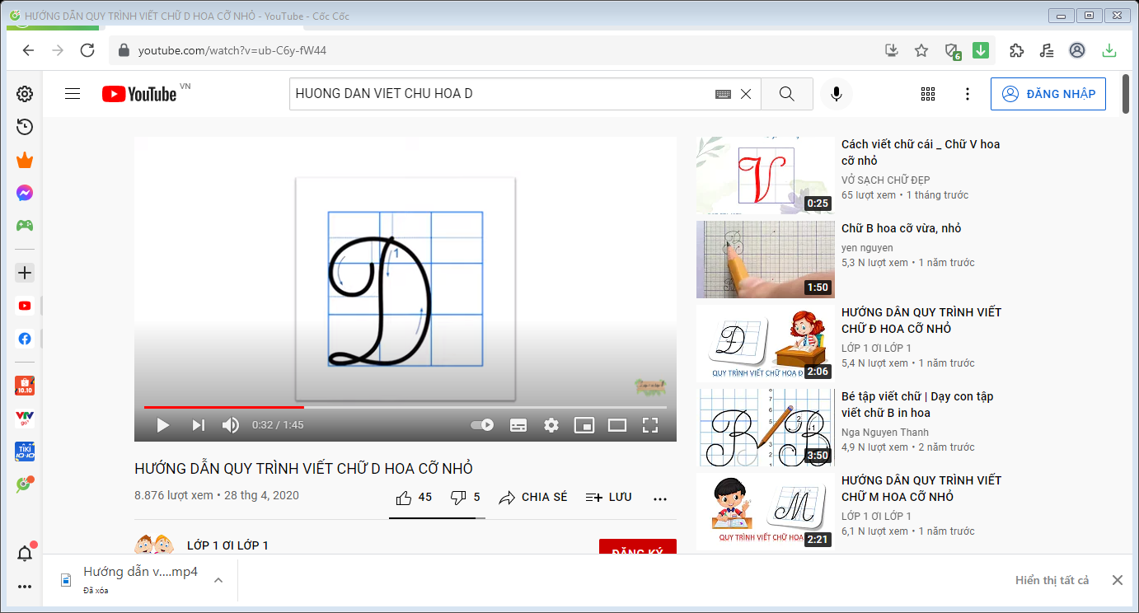
Quan sát chữ hoa D (cỡ chữ nhỏ)
3
Độ cao 2 ô li rưỡi
2
1
1
2
Độ rộng 2 ô li
Notes:
Chữ hoa A cỡ chữ nhỏ cũng có 3 n

Slide 4
Quan sát viết mẫu chữ hoa C (cỡ chữ nhỏ)
4

Slide 5
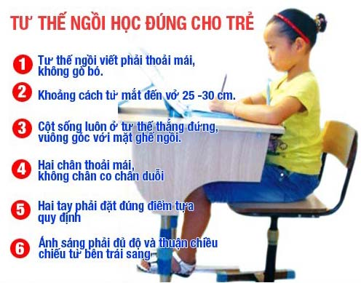

Slide 6
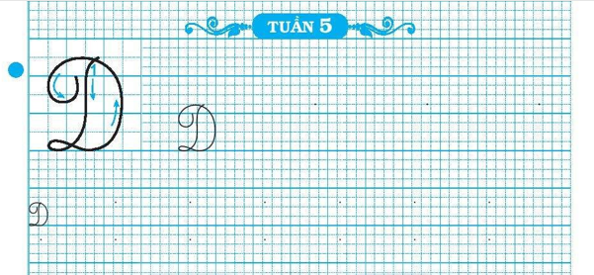
Viết chữ hoa D
Notes:
HS viết bảng con
HS viết vở

Slide 7
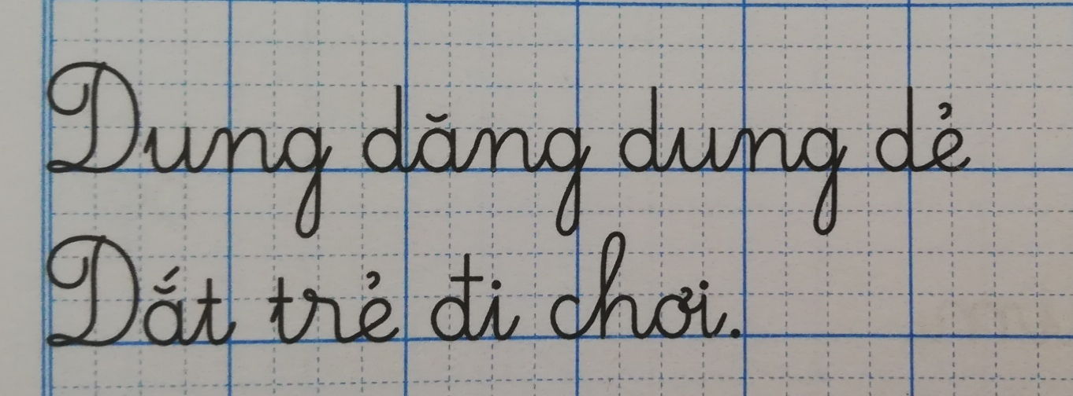
Viết từ ứng dụng
Chữ cái nào được viết hoa?
Khoảng cách giữa các chữ như thế nào?
Những chữ cái nào cao 2,5 ô li?

Slide 8


